Slide 1
Visita “In Situ” 2013
del 5 al 7 de Junio de 2013
Dirección General del Área Académica de Artes

Slide 2
Visita “In Situ” 2013
del 5 al 7 de Junio de 2013
1. Presentación
2. Situación actual de la DES Artes
3. Principales Logros 2003-2013 y Proyección al 2015
3.1 Competitividad Académica
3.2 Capacidad Académica
3.3 Innovación Educativa
3.4 Atención Integral al Estudiante
3.5 Gestión
4. Acciones relevantes en 2012

Slide 3
Visita “In Situ” 2013
del 5 al 7 de Junio de 2013
La Dependencia de Educación Superior (DES) Artes se encuentra en un momento muy importante de consolidación de los cambios iniciados en cuanto a políticas educativas, estructuración administrativa e innovación académica. La evaluación permanente del grado de pertinencia social de los PE vigentes, incluidos los TSU; para mantener los estándares de calidad con la evaluación de los CIEES y la acreditación de los PE de la DES Artes han sido prioridad. Asimismo, es de central importancia el impulso y apoyo requeridos para el mejoramiento en la habilitación de los PTC, la generación de redes en la colaboración académica internacional, la movilidad y los proyectos científicos y artísticos de investigación y publicaciones acciones todas orientadas hacia la consolidación de los CA.

Slide 4
Visita “In Situ” 2013
del 5 al 7 de Junio de 2013
2.- Situación actual de la DES Artes

Slide 5
Visita “In Situ” 2013
del 5 al 7 de Junio de 2013
Situación actual de la DES Artes
La DES Artes está integrada por: cuatro Facultades, Artes Plásticas, Danza, Música y Teatro; y tres Centros: Centro de Estudios de Jazz (JazzUV) y dos Centros de Iniciación Musical Infantil (Xalapa y Veracruz). Se ofertan nueve programas educativos en el Modelo Educativo Institucional y uno en modelo rígido (por desaparecer por cambio de plan): ocho de licenciatura en modalidad escolarizada (Artes Visuales, Diseño de la Comunicación Visual, Fotografía, Danza, Teatro, Música, Educación Musical y Estudios de Jazz), uno de licenciatura en modalidad virtual (Educación Artística-Virtual) y dos TSU (Diseño Asistido por Computadora y Fotografía); dos programas de posgrado (Maestría en Artes Escénicas y Maestría en Música). Se cuenta con seis Talleres Libres de Artes en diferentes campus, en donde se imparte educación artística no formal a la comunidad y actualmente se han convertido en importantes espacios para atención al Área de Formación de Elección Libre (AFEL) en Artes.

Slide 6
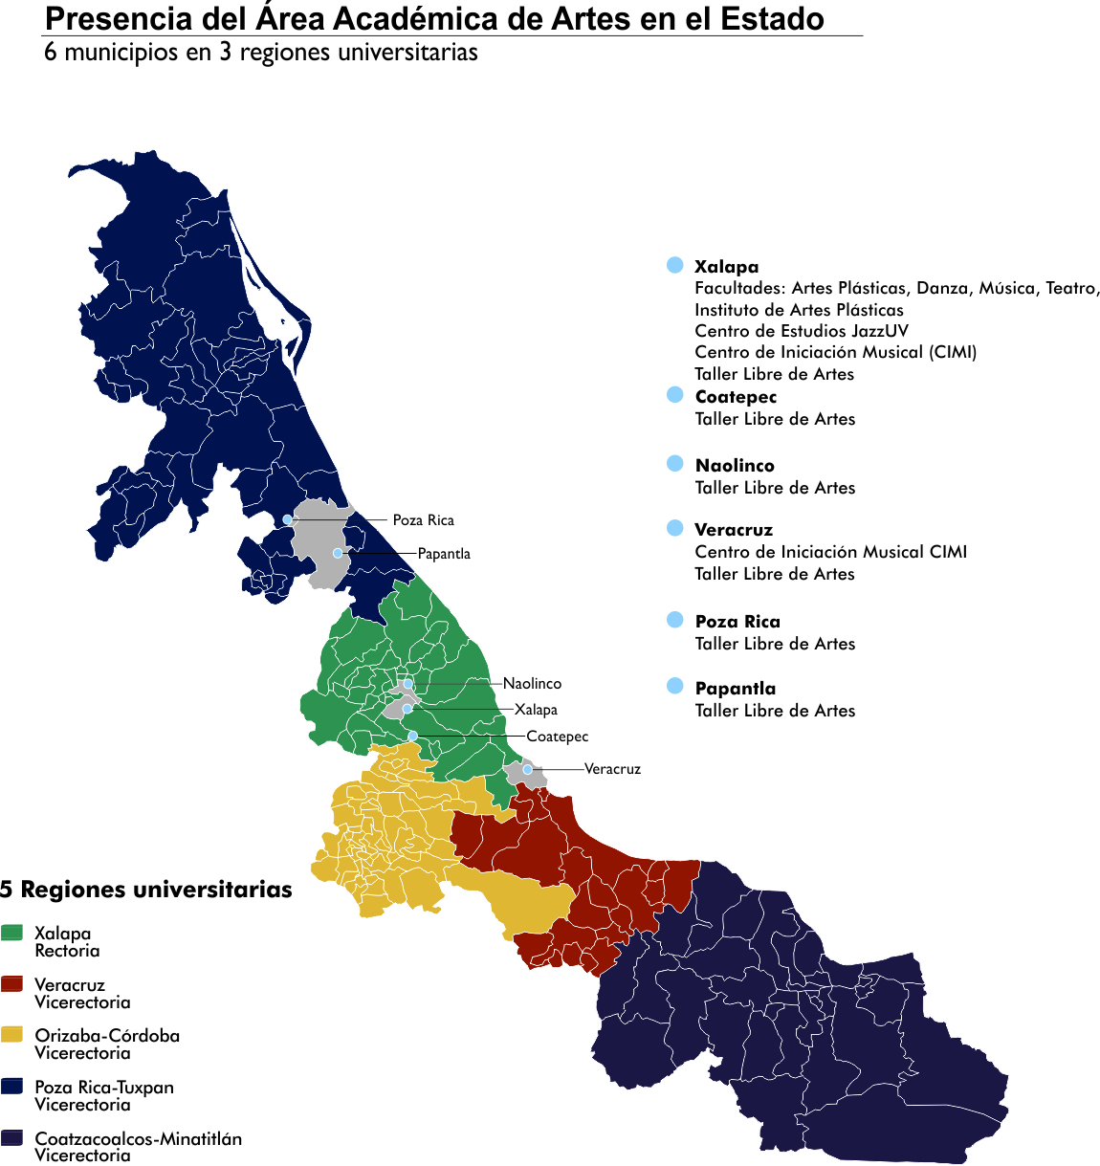
Visita “In Situ” 2013
del 5 al 7 de Junio de 2013
Situación actual de la DES Artes

Slide 7
Visita “In Situ” 2013
del 5 al 7 de Junio de 2013
Situación actual de la DES Artes
Distribución de recursos asignados en PIFI 2003-2012

Slide 8
Visita “In Situ” 2013
del 5 al 7 de Junio de 2013
3.- Principales Logros 2003-2013 y Proyección al 2015

Slide 9
Visita “In Situ” 2013
del 5 al 7 de Junio de 2013
3.1 Competitividad Académica

Slide 10
Visita “In Situ” 2013
del 5 al 7 de Junio de 2013
Competitividad Académica
Programas educativos en Nivel I de CIEES
Actualmente contamos con cinco programas de licenciatura en modalidad escolarizada en nivel 1 de CIEES; tres que a partir de 2012 son evaluables. La Facultad de Danza está atendiendo las recomendaciones que aseguren y refrenden el reconocimiento de calidad que tienen. El PE Artes Plásticas realizó el proceso de cambio de modelo rígido y ahora se ofertan tres PE (Artes Visuales, Diseño de la Comunicación Visual y Fotografía). Por esta razón, se presenta un decremento en la matrícula de calidad y un incremento en la matrícula evaluable para programas de licenciatura y TSU. En el 2011 el programa educativo de Teatro obtuvo su acreditación por parte del organismo reconocido por COPAES y actualmente la Licenciatura en Educación Musical se encuentra en este proceso.

Slide 11
Visita “In Situ” 2013
del 5 al 7 de Junio de 2013
Competitividad Académica
Programas en NIVEL 1 | Matrícula
Danza | 155
Educación Musical | 118
Música | 427
Teatro | 148
Matrícula total | 848

Slide 12
Visita “In Situ” 2013
del 5 al 7 de Junio de 2013
Competitividad Académica
Programas educativos no evaluables por CIEES
El PE Estudios de Jazz creado en el 2011, aún no es factible de ser evaluado.
Contamos con un Programa Educativo reconocido por el Programa Nacional de Posgrados de Calidad.
Nombre del PE | Matrícula
Artes Escénicas | 15

Slide 13
Visita “In Situ” 2013
del 5 al 7 de Junio de 2013
Programas educativos reconocidos por su calidad
2003-2013
Proyección a 2015

Slide 14
Visita “In Situ” 2013
del 5 al 7 de Junio de 2013
Matrícula de Programas educativos de Calidad 2003-2013
Proyección a 2015

Slide 15
Visita “In Situ” 2013
del 5 al 7 de Junio de 2013
Las recomendaciones de CIEES en el sentido de crear las Compañías representativas del PE de Danza y del PE de Teatro, que difundan el trabajo de los programas así como incentivar la profesionalización de los egresados, se han cumplido totalmente, y significan fortalezas que habría que consolidar y ampliar para la solución de otros problemas. Respecto al equipamiento los PE de Artes han avanzado sustancialmente, y en algunos casos las recomendaciones referentes a la infraestructura física ya se están atendiendo

Slide 16
Visita “In Situ” 2013
del 5 al 7 de Junio de 2013
3.2 Capacidad Académica

Slide 17
Visita “In Situ” 2013
del 5 al 7 de Junio de 2013
Capacidad Académica
Definiendo los estándares de competitividad con que cuenta la DES, los PE de Licenciatura y Posgrado atienden a 1,453 alumnos con 182 profesores, 72 son de tiempo completo, de los cuales el 79.17% cuenta con nivel académico de posgrado: 27.78% con grado de Doctor, 50.00% con Maestría y el 1.39% con Especialización. 35 académicos cuentan con perfil PROMEP, 8 de ellos son SNI y 36 imparten tutorías, lo que reitera el compromiso de la Dirección General del Área Académica de Artes con la Universidad Veracruzana en mejorar de manera permanente la capacidad académica de todos sus PE.

Slide 18
Visita “In Situ” 2013
del 5 al 7 de Junio de 2013
Capacidad Académica
Distribución de PTC por grado de estudios 2003-2013
Proyección a 2015

Slide 19
Visita “In Situ” 2013
del 5 al 7 de Junio de 2013
Capacidad Académica
Capacidad Académica de la DES 2003-2013
Proyección a 2015

Slide 20
Visita “In Situ” 2013
del 5 al 7 de Junio de 2013
Capacidad Académica
Los Cuerpos Académicos han incrementado en términos generales su grado de consolidación. El CA de Teatro mantiene su grado de CAC, gracias a su actividad constante y de alto nivel. Los CA desarrollan un programa de trabajo que abarca publicaciones, participación en congresos, organización de eventos artísticos-académicos y el avance en la habilitación de sus integrantes. El CA de Investigación Musical logró pasar a En Consolidación, al integrar pertinentemente sus actividades y vincularlo a su PE. Los cinco CAEF con los que actualmente cuenta la DES, reorientarán sus programas de trabajo para avanzar en el grado de consolidación.

Slide 21
Visita “In Situ” 2013
del 5 al 7 de Junio de 2013
Capacidad Académica
Grado de desarrollo de los Cuerpos Académicos
CA | Estatus | Facultad | PTC | % Doctorado | % Maestría | % Perfil Promep | % SNI | LGAC
Teatro | Consolidado | Facultad de Teatro | 4 | 100.00 | 0.00 | 100.00 | 100.00 | 3
Guitarra | En consolidación | Facultad de Música | 3 | 66.67 | 0.00 | 66.67 | 33.33 | 1
Investigación Musical | En consolidación | Facultad de Música | 7 | 28.57 | 71.43 | 85.71 | 14.29 | 5
Arte y Diseño | En formación | Facultad de Artes Plasticas | 5 | 20.00 | 80.00 | 80.00 | 0.00 | 2
Procesos Experimentales Tecno-Artisticos | En formación | Facultad de Artes Plasticas | 3 | 0.00 | 100.00 | 66.67 | 0.00 | 3
Interpretación e Investigación de la Música | En formación | Facultad de Música | 5 | 60.00 | 40.00 | 80.00 | 20.00 | 4
Danza Contemporanea | En formación | Facultad de Danza | 3 | 33.33 | 66.67 | 66.67 | 0.00 | 3
Alternativas del Arte | En formación | Instituto de Artes Plasticas | 3 | 33.33 | 33.33 | 66.67 | 33.33 | 1

Slide 22
Visita “In Situ” 2013
del 5 al 7 de Junio de 2013
Capacidad Académica
Distribución de Cuerpos Académicos por nivel de consolidación y
sus LGAC de 2003-2013
Proyección a 2015

Slide 23
Visita “In Situ” 2013
del 5 al 7 de Junio de 2013
Capacidad Académica
El programa de tutorías ha permitido elevar el índice de retención y permanencia en el programa educativo, redundando en un aumento de la matrícula y una demanda alta. Del mismo modo, los estudiantes de la DES Artes tienen la oportunidad de realizar tutorías artísticas, estancias y servicio social al interior de grupos de prestigio internacional como la Orquesta Sinfónica de Xalapa, las Compañías profesionales de Danza y Teatro, entre otros. La tabla indica el número de académicos que imparten tutoría académica por facultad.
Facultad | Tutores
Facultad de Artes Plásticas | 32
Facultad de Danza | 14
Facultad de Música | 32
Facultad de Teatro | 18
Total | 96

Slide 24
Visita “In Situ” 2013
del 5 al 7 de Junio de 2013
3.3. Innovación Educativa

Slide 25
Visita “In Situ” 2013
del 5 al 7 de Junio de 2013
Innovación Educativa
Rediseño y actualización de los planes y programas de estudio.
El nuevo diseño de los PE se adecúa a las cambiantes necesidades del mundo artístico y laboral contemporáneo, hemos aportado a nuestros estudiantes el manejo de las TIC´s como herramienta de aprendizaje autónomo multimodal.
Además se realizan cursos con invitados de alto nivel que fortalecen las actividades artístico- académicas y refuerzan el prestigio y la calidad de la curricula en los PE del Área.

Slide 26
Visita “In Situ” 2013
del 5 al 7 de Junio de 2013
Innovación Educativa
Proyecto Aula
Los PE de la DES participan del programa institucional de capacitación y actualización del personal académico, específicamente se han incorporado 103 docentes al proyecto AULA (35 PTC) que es un espacio que promueve la mejora en los procesos de enseñanza aprendizaje impulsando una cultura de la innovación continua y el uso de tecnología educativa desde un enfoque centrado en el estudiante como estrategia para consolidar el Modelo Educativo Institucional y se han realizado talleres para el desarrollo de cursos bajo el modelo competencial.

Slide 27
Visita “In Situ” 2013
del 5 al 7 de Junio de 2013
Innovación Educativa
Número de académicos participantes
Facultad | Académicos
Facultad de Artes Plásticas | 28
Facultad de Danza | 20
Facultad de Música | 33
Facultad de Teatro | 22
Total | 103
Además se realizó un programa especial con la incorporación de los miembros de los grupos artísticos a la docencia, la investigación y la tutoría, al respecto se han implementado tres cursos de pedagogía de las artes y cinco talleres para la tutoría en apreciación artística en el modelo basado en competencias con una participación de más de 100 ejecutantes inscritos en el programa.

Slide 28
Visita “In Situ” 2013
del 5 al 7 de Junio de 2013
Innovación Educativa
Educación Continua
Los programas relacionados con la educación en el arte, se promueven a través de 77 cursos y diplomados, entre los que destacan:, Fotografía Contemporánea, Cultura del Jazz, Iluminación Escénica y Música Popular.

Slide 29
Visita “In Situ” 2013
del 5 al 7 de Junio de 2013
3.4. Atención Integral al Estudiante

Slide 30
Visita “In Situ” 2013
del 5 al 7 de Junio de 2013
Atención Integral al Estudiante
Especial atención se da a los estudiantes de nuevo ingreso con el programa institucional “Conoce tu Universidad” a través del cual se hace del conocimiento de los estudiantes los servicios con que cuentan y los diversos programas de apoyo para su incorporación exitosa a la vida universitaria. Adicional a esto la DES Artes realiza un programa de actividades que involucra a todos los PE conformado por charlas con artistas de reconocida trayectoria, conferencias con académicos, conciertos, exposiciones, obras de teatro y de danza, con los grupos artísticos profesionales con que cuenta la Universidad.

Slide 31
Visita “In Situ” 2013
del 5 al 7 de Junio de 2013
Atención Integral al Estudiante
La DES Artes promueve la inserción de los egresados al ámbito laboral a través de abrir espacios de difusión para sus proyectos artísticos, asesorías para la obtención de financiamiento, acceso a convocatorias de posgrado en el país y en el extranjero. La DES realiza periódicamente reuniones con los representantes de generación, consejeros alumnos y autoridades para conocer y evaluar sus necesidades, problemas y aspiraciones en su formación universitaria.

Slide 32
Visita “In Situ” 2013
del 5 al 7 de Junio de 2013
Atención Integral al Estudiante
Área de Formación de Elección Libre (AFEL)
El catálogo consta de 78 Experiencias Educativas AFEL atendiendo a estudiantes de todos los Programas Educativos de la Universidad en sus distintas regiones; en 2012 se ofertaron 120 secciones en Veracruz; 272 en Xalapa; 3 en Coatzacoalcos; 54 en Orizaba-Córdoba; 9 en Poza Rica y 63 en Papantla. Impartidas por los académicos/ejecutantes de grupos artísticos y de los docentes de los Talleres Libres, se atendieron a 6,690 alumnos en las diferentes sedes.

Slide 33
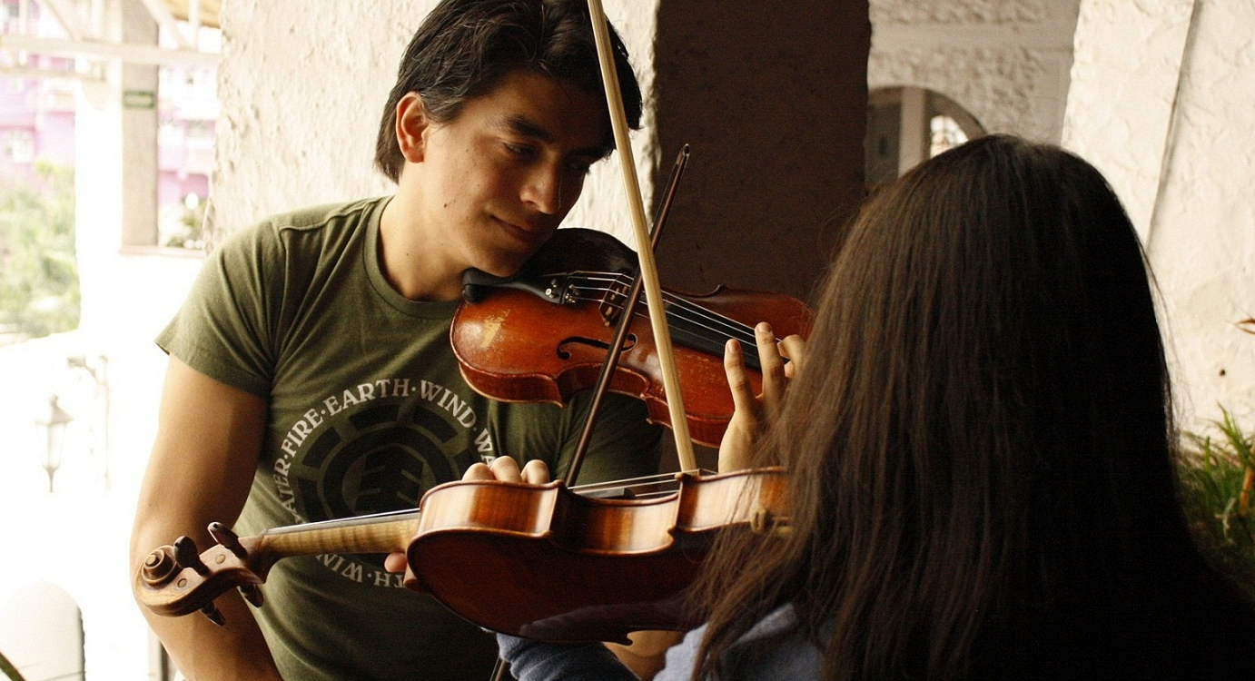
Visita “In Situ” 2013
del 5 al 7 de Junio de 2013

Slide 34
Visita “In Situ” 2013
del 5 al 7 de Junio de 2013
Atención Integral al Estudiante
Con la reforma de los planes de estudio en la modalidad MEIF el servicio social y la titulación se convierten en Experiencias Educativas, al respecto se utiliza el servicio social como estrategia fundamental para el incremento de la eficiencia terminal, tasa de titulación y la disminución en la deserción y reprobación.

Slide 35
Visita “In Situ” 2013
del 5 al 7 de Junio de 2013
% de Tasa de egreso por cohorte generacional 2003-2013
Proyección al 2015

Slide 36
Visita “In Situ” 2013
del 5 al 7 de Junio de 2013
% de Tasa de Titulación por cohorte generacional 2003-2013
Proyección al 2015

Slide 37
Visita “In Situ” 2013
del 5 al 7 de Junio de 2013
% de Índice de Reprobación 2011-2013
Proyección al 2015

Slide 38
Visita “In Situ” 2013
del 5 al 7 de Junio de 2013
% de Índice de Deserción 2011-2013
Proyección al 2015

Slide 39
Visita “In Situ” 2013
del 5 al 7 de Junio de 2013
Atención Integral al Estudiante
Las relaciones nacionales e internacionales
Nuestras relaciones de intercambio académico-artístico se dan con una participación intensa de los académicos y estudiantes en eventos nacionales e internacionales con la participación en Festivales, Encuentros, Conciertos, Concursos, Presentaciones, Exposiciones, etc. en donde se han obtenido premios y reconocimientos importantes.

Slide 40
Visita “In Situ” 2013
del 5 al 7 de Junio de 2013
3.5 Gestión

Slide 41
Visita “In Situ” 2013
del 5 al 7 de Junio de 2013
Gestión
La Dirección general del Área Académica de Artes es la encargada de realizar los eventos académicos que se orienten hacia promoción y gestión de un programas que vinculen en los Programas Educativos, la difusión de las actividades y productos artísticos en los diferentes sectores sociales; cuyo objetivo principal es fortalecer e incentivar las capacidades académicas, creativas, artísticas y culturales de las diferentes comunidades.

Slide 42
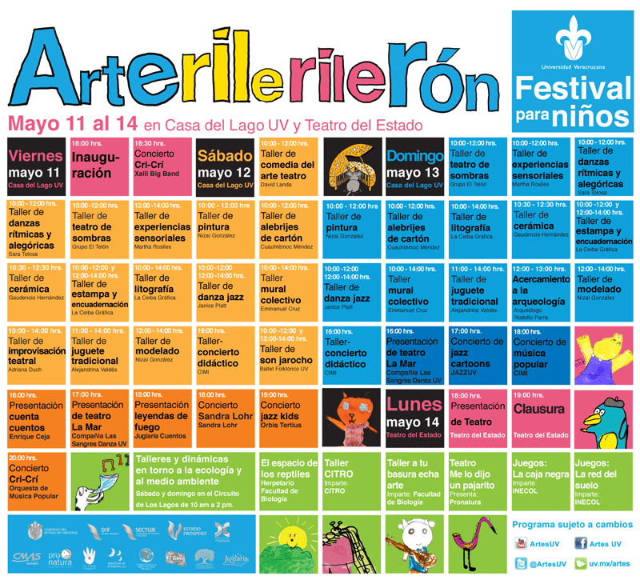
Visita “In Situ” 2013
del 5 al 7 de Junio de 2013

Slide 43
Visita “In Situ” 2013
del 5 al 7 de Junio de 2013
Gestión
Corredores Culturales
El programa de “Corredores Culturales” conforma un circuito de presentaciones, exposiciones, funciones y conferencias en Vicerrectorías, Facultades, Municipios y Casas de Cultura. En el año 2012 con un total de 54 eventos se beneficiaron 4,051 estudiantes
Los estudiantes de las Facultades del Área de Artes, participan activamente en este programa, como parte de su formación profesional e integral, a través de prácticas de campo en las que se fortalece tanto la construcción del perfil profesional, como la presencia de las Facultades en distintos foros.

Slide 44

Visita “In Situ” 2013
del 5 al 7 de Junio de 2013

Slide 45
Visita “In Situ” 2013
del 5 al 7 de Junio de 2013
Gestión
Corredores Culturales
Dentro de este programa se llevo a cabo la Gira Preliminar JazzUV llevando conferencias, exposiciones y conciertos a las diferentes regiones donde tiene presencia la UV, otorgando además un valor crediticio para los estudiantes asistentes al evento cultural.

Slide 46
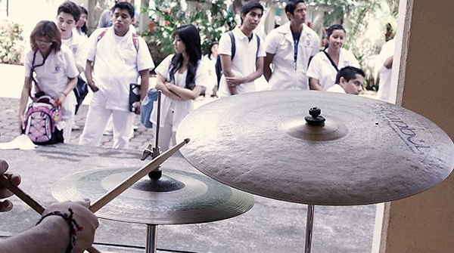
Visita “In Situ” 2013
del 5 al 7 de Junio de 2013
Gestión

Slide 47
Visita “In Situ” 2013
del 5 al 7 de Junio de 2013
Gestión
La Dirección General del Área Académica de Artes a través de sus tres coordinaciones ha desarrollado un programa de trabajo específicamente dirigido a difusión artística y cultural como una de las tareas sustantivas de la Universidad como institución pública, junto con la docencia y la investigación.

Slide 48
Visita “In Situ” 2013
del 5 al 7 de Junio de 2013
Actividades Culturales dirigidas a diversos públicos:
Día Mundial del Teatro
Encuentro Nacional de Escuelas de Danza Contemporánea
Concurso de composición Coreográfica
Día Internacional de la Danza
Semana del Músico
Día Mundial del Diseño
2o. Coloquio Internacional "Concepciones y Tendencias de la Investigación en Danza"
“Caite Cadáver” Concurso de Instalaciones
Festival de Teatro Universitario
Gira preliminar JazzUV

Slide 49
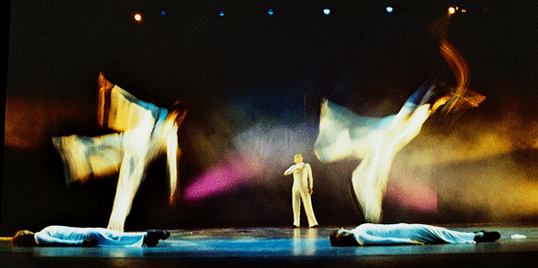
Visita “In Situ” 2013
del 5 al 7 de Junio de 2013

Slide 50
Visita “In Situ” 2013
del 5 al 7 de Junio de 2013
Festival Internacional JazzUV
Festival Intermedio
Festival Arterilerilerón
Festival de la Orquesta Sinfónica de Xalapa
Encuentro Internacional de Guitarra
Primer Festival Folklórico Miguel Vélez Arceo

Slide 51
Visita “In Situ” 2013
del 5 al 7 de Junio de 2013
Gestión

Slide 52
Visita “In Situ” 2013
del 5 al 7 de Junio de 2013
Gestión

Slide 53
Visita “In Situ” 2013
del 5 al 7 de Junio de 2013
Gestión
El programa de Creación y Formación de Públicos contempla entre otras cosas, la programación de las actividades en los espacios culturales de la Universidad, los cuales son un escaparate permanente del quehacer artístico.
Casa Del Lago UV
Galería Alva De La Canal
Galería de la Dirección General del Área Académica de Artes
Foro Fernando Torre Lapham de la Facultad de Teatro
Auditorio de la Facultad de Música
Domingos de Museo (en el Museo de Antropología de Xalapa)
Teatro del Estado (Sala Emilio Carballido y Dagoberto Guillaumin)

Slide 54
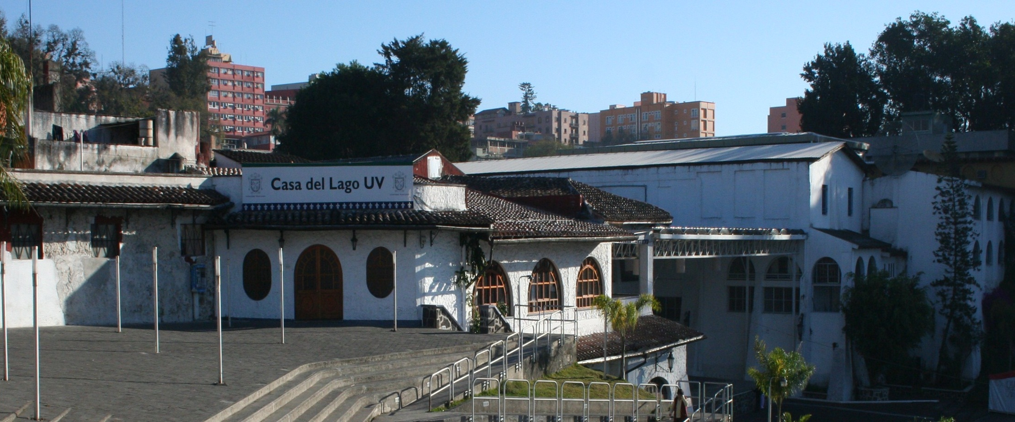
Visita “In Situ” 2013
del 5 al 7 de Junio de 2013
Casa Del Lago UV

Slide 55
Visita “In Situ” 2013
del 5 al 7 de Junio de 2013
4. Acciones relevantes en 2012

Slide 56
Visita “In Situ” 2013
del 5 al 7 de Junio de 2013
La Facultad de Artes Plásticas participa con diferentes Universidades, centros de artes y galerías. También participa en salones, bienales y encuentros de artes visuales, diseño y fotografía a nivel nacional e internacional.
En el año 2012 se adquirió el equipo de cómputo para el desarrollo de las actividades del cuerpo académico “Procesos Experimentales Tecno- Artísticos” y se publicó el Libro "voces Pintadas, Cuentos y poemas y Leyendas en Lenguas Originales" del mismo CA de la Facultad de Artes Plásticas. Con esta publicación se siguen desarrollando actividades académicas que permitirán al CA pueda cambiar su grado de consolidación.

Slide 57
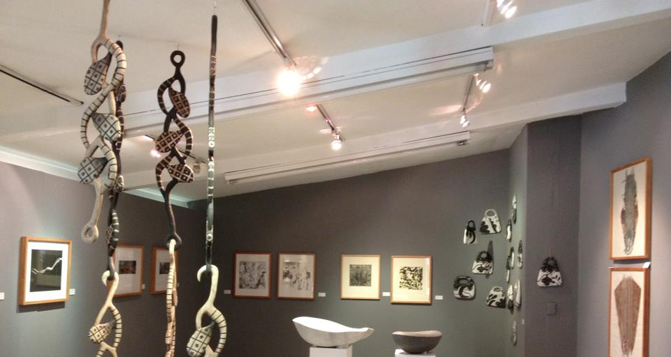
Visita “In Situ” 2013
del 5 al 7 de Junio de 2013

Slide 58
Visita “In Situ” 2013
del 5 al 7 de Junio de 2013
Facultad de Danza continua desenvolviéndose en actividades artístico-académicas como coloquios, redes de investigación, estancias de académicos y alumnos invitados, conferencias, etc.
Se realizaron estancias en la Universidad de Quebec, para trabajar la Línea de Investigación en el Área de Educación Somática; se apoyaron alumnos para la realización de prácticas de campo en diferentes foros nacionales. El CA Danza Contemporánea organizo el II Coloquio Internacional de Investigación en Danza: "las Artes mas allá de la escena: su contribución a la salud, la educación y el desarrollo" RUID.

Slide 59
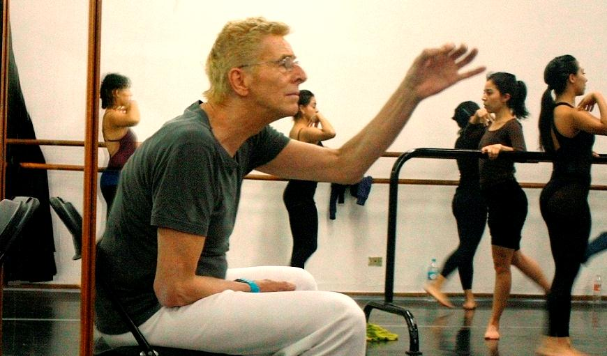
Visita “In Situ” 2013
del 5 al 7 de Junio de 2013

Slide 60
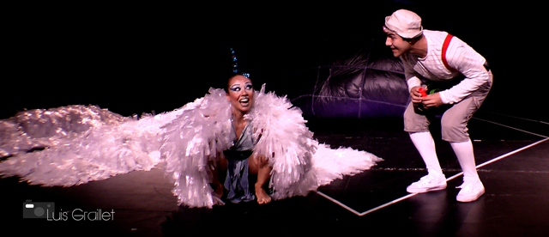
Visita “In Situ” 2013
del 5 al 7 de Junio de 2013
La compañía Las Sangres Danza UV participó en el XX Festival Internacional Un Desierto para la Danza 2012 que se efectuó en el Estado de Sonora, en México.

Slide 61
Visita “In Situ” 2013
del 5 al 7 de Junio de 2013
Los integrantes del CA de la Facultad de Teatro han realizado estancias académicas, han tenido publicaciones de libros y revistas y han tenido participación en congresos. Como actividades para seguir fortaleciendo la movilidad internacional, se invito a un académico de la Universidad de Perpignan para trabajar con estudiantes de la Maestría en Artes Escénicas, también se llevó a cabo "IV Coloquio Internacional sobre las Artes Escénica" organizado por el CAC de Teatro, asistiendo especialista nacionales a impartir charlas, conferencias, mesas redondas y presentación de publicaciones.
Se ha fortalecido la formación artística de los estudiantes con cursos, talleres y apoyándoles para realizar prácticas de campo en diferentes foros nacionales.

Slide 62

Visita “In Situ” 2013
del 5 al 7 de Junio de 2013

Slide 63
Visita “In Situ” 2013
del 5 al 7 de Junio de 2013
La Facultad de Música ha producido grabación, masterización y maquila de discos compactos con productos artísticos como parte de proyectos musicales con integrantes de los Cuerpos Académicos. También se han llevado a cabo actividades a través de seminarios, intercambios artísticos-académicos, conferencias, publicaciones y estancias académicas.
Los estudiantes han realizado prácticas de campo en universidades nacionales e internacionales; asistieron al 10º. Festival y concurso Internacional "Venezia in Musica 2012", en la ciudad de Venecia y Joselo Lido, Italia lo que les ha permitido fortalecer su formación.

Slide 64
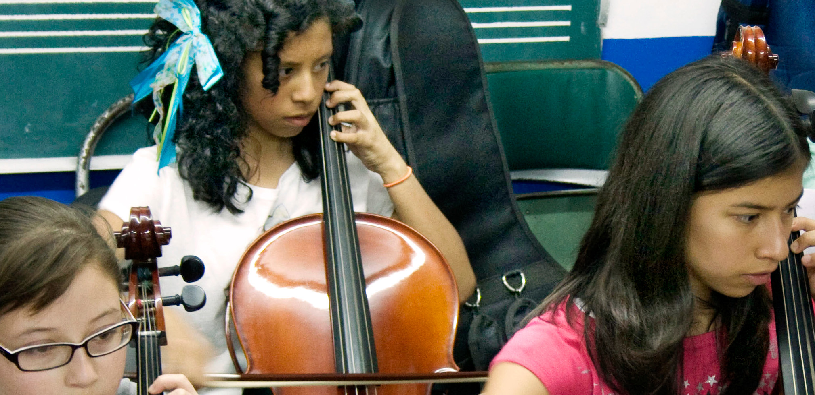
Visita “In Situ” 2013
del 5 al 7 de Junio de 2013

Slide 65
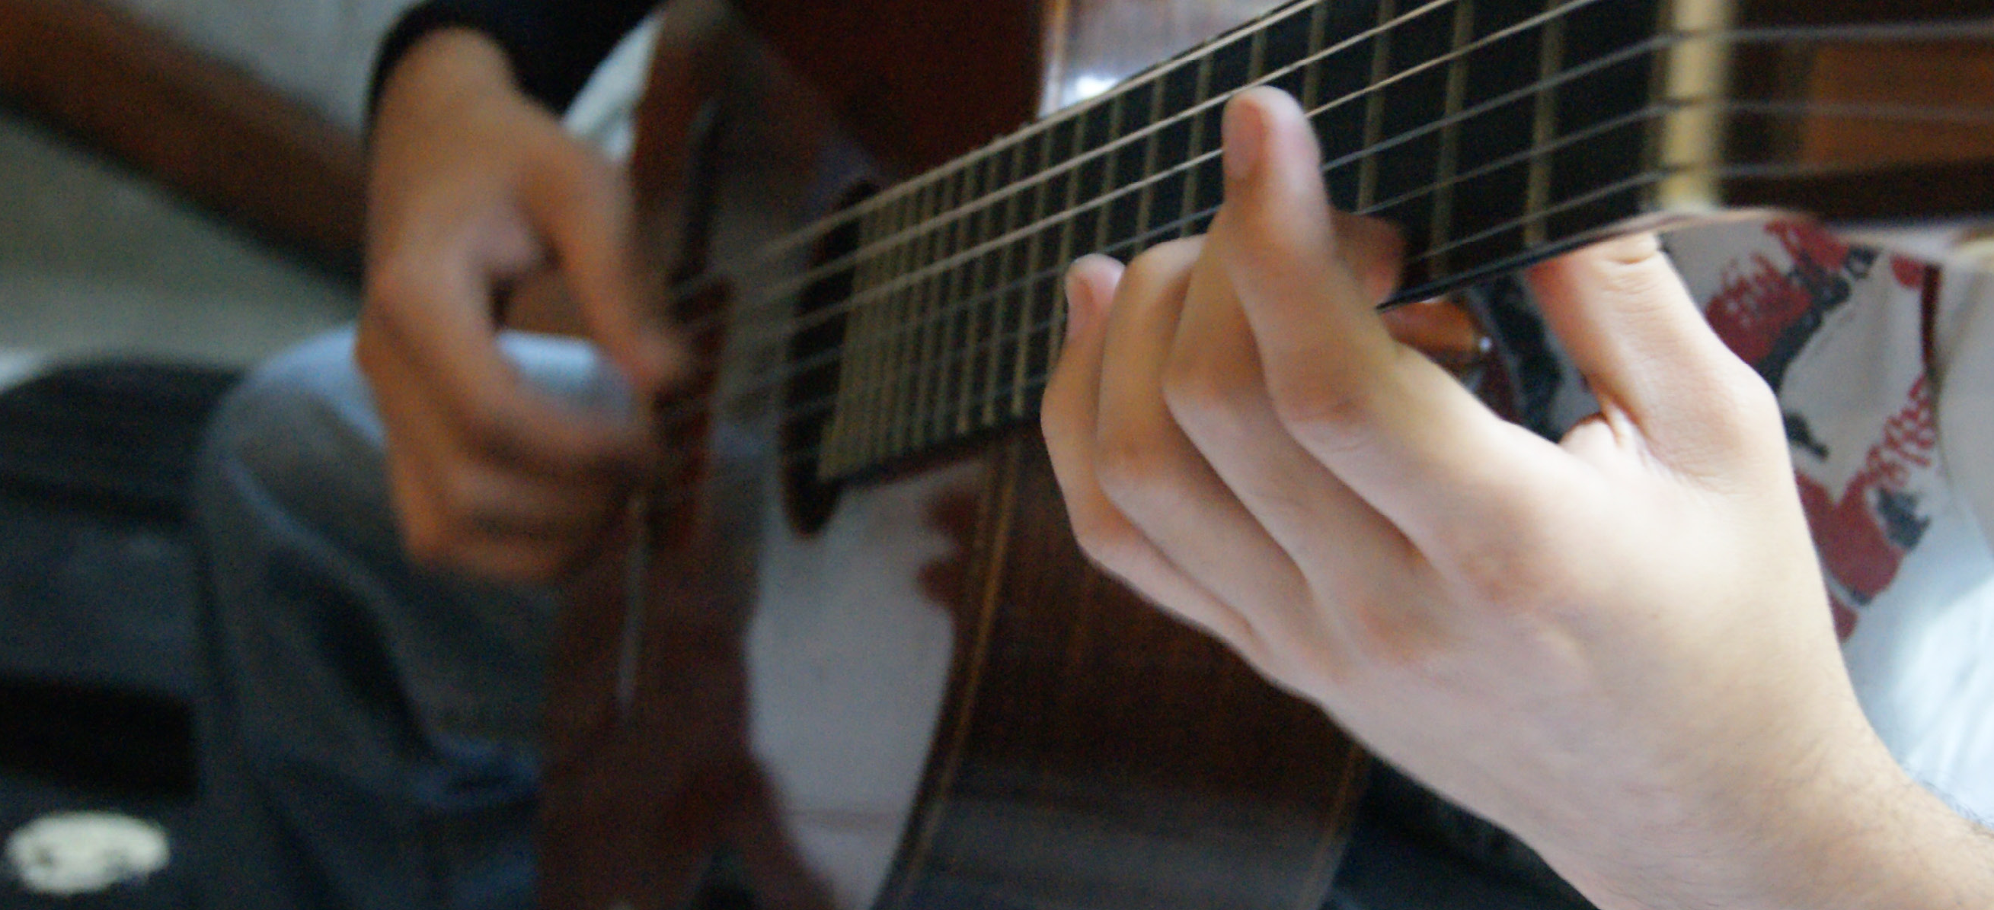
Visita “In Situ” 2013
del 5 al 7 de Junio de 2013

Slide 66

Visita “In Situ” 2013
del 5 al 7 de Junio de 2013

